Slide 1
МБОУ «Чайкинская школа» Симферопольского района Республики Крым
Методическое объединение учителей начальных классов

Slide 2
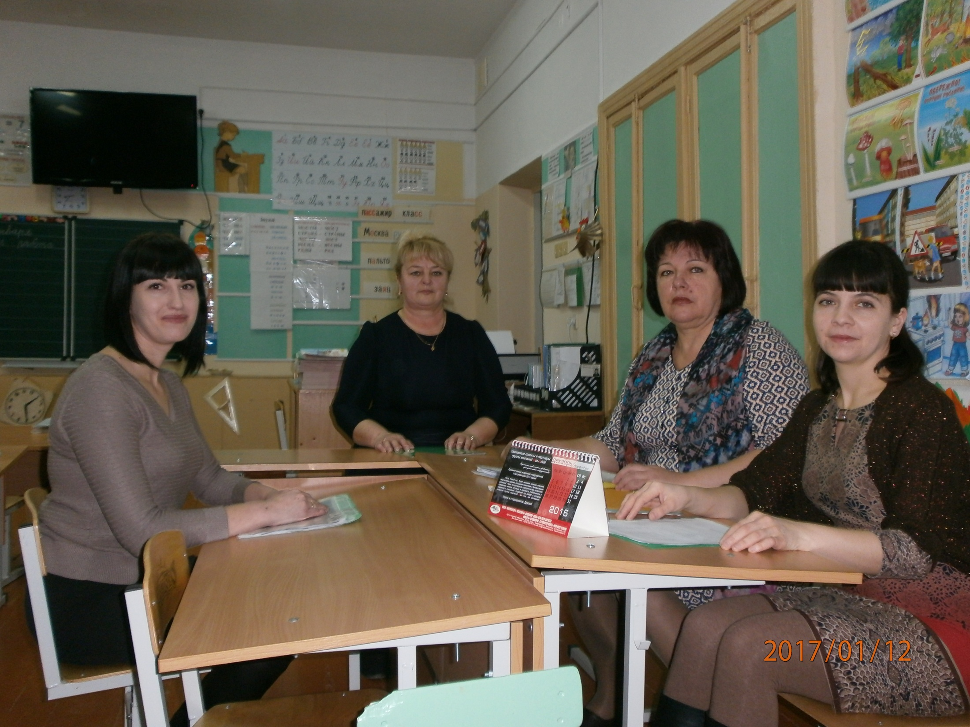

Slide 3
Тема МО учителей начальных классов:
Повышение эффективности и качества образования на основе формирования универсальных учебных действий в условиях реализации федерального государственного образовательного стандарта начального общего образования.

Slide 4
Другова Зинаида Алексеевна
Учитель начальных классов
Учитель высшей категории
Старший учитель
Відмінник освіти України
Стаж работы-35 л.
Тема самообразования «Формирование познавательных УУД младших школьников на основе технологии моделирования»
Руководитель МО

Slide 5
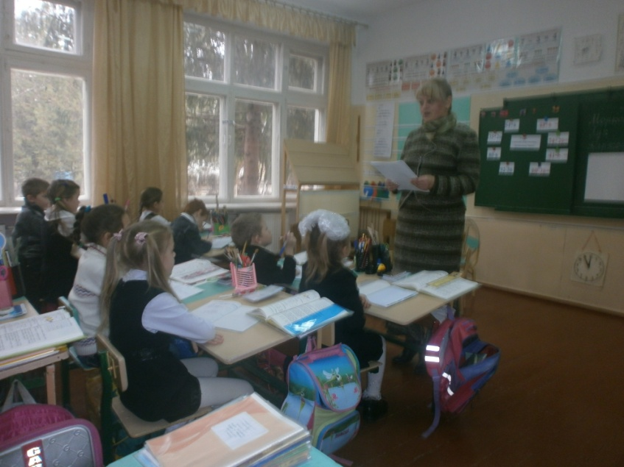

Slide 6
Никшикова Елена Валентиновна
Учитель начальных классов
Учитель І категории
Стаж работы-22 г.
Тема самообразования «Применение технологии проблемного обучения на уроках в начальной школе»

Slide 7
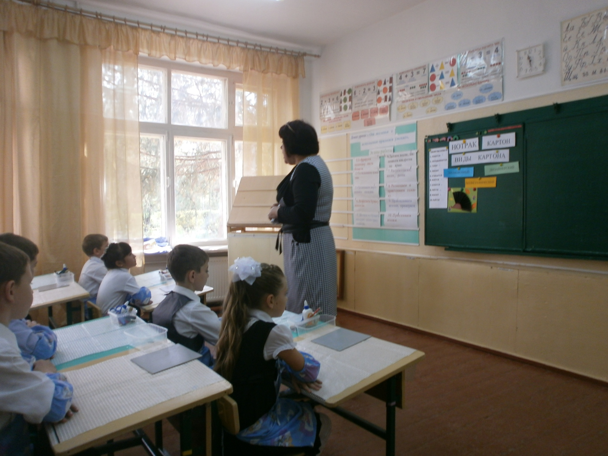

Slide 8
Османова Весире Османовна
Учитель начальных классов
Учитель I категории
Стаж работы-10 лет
Тема самообразования
«Развитие познавательных способностей у младших школьников»

Slide 9
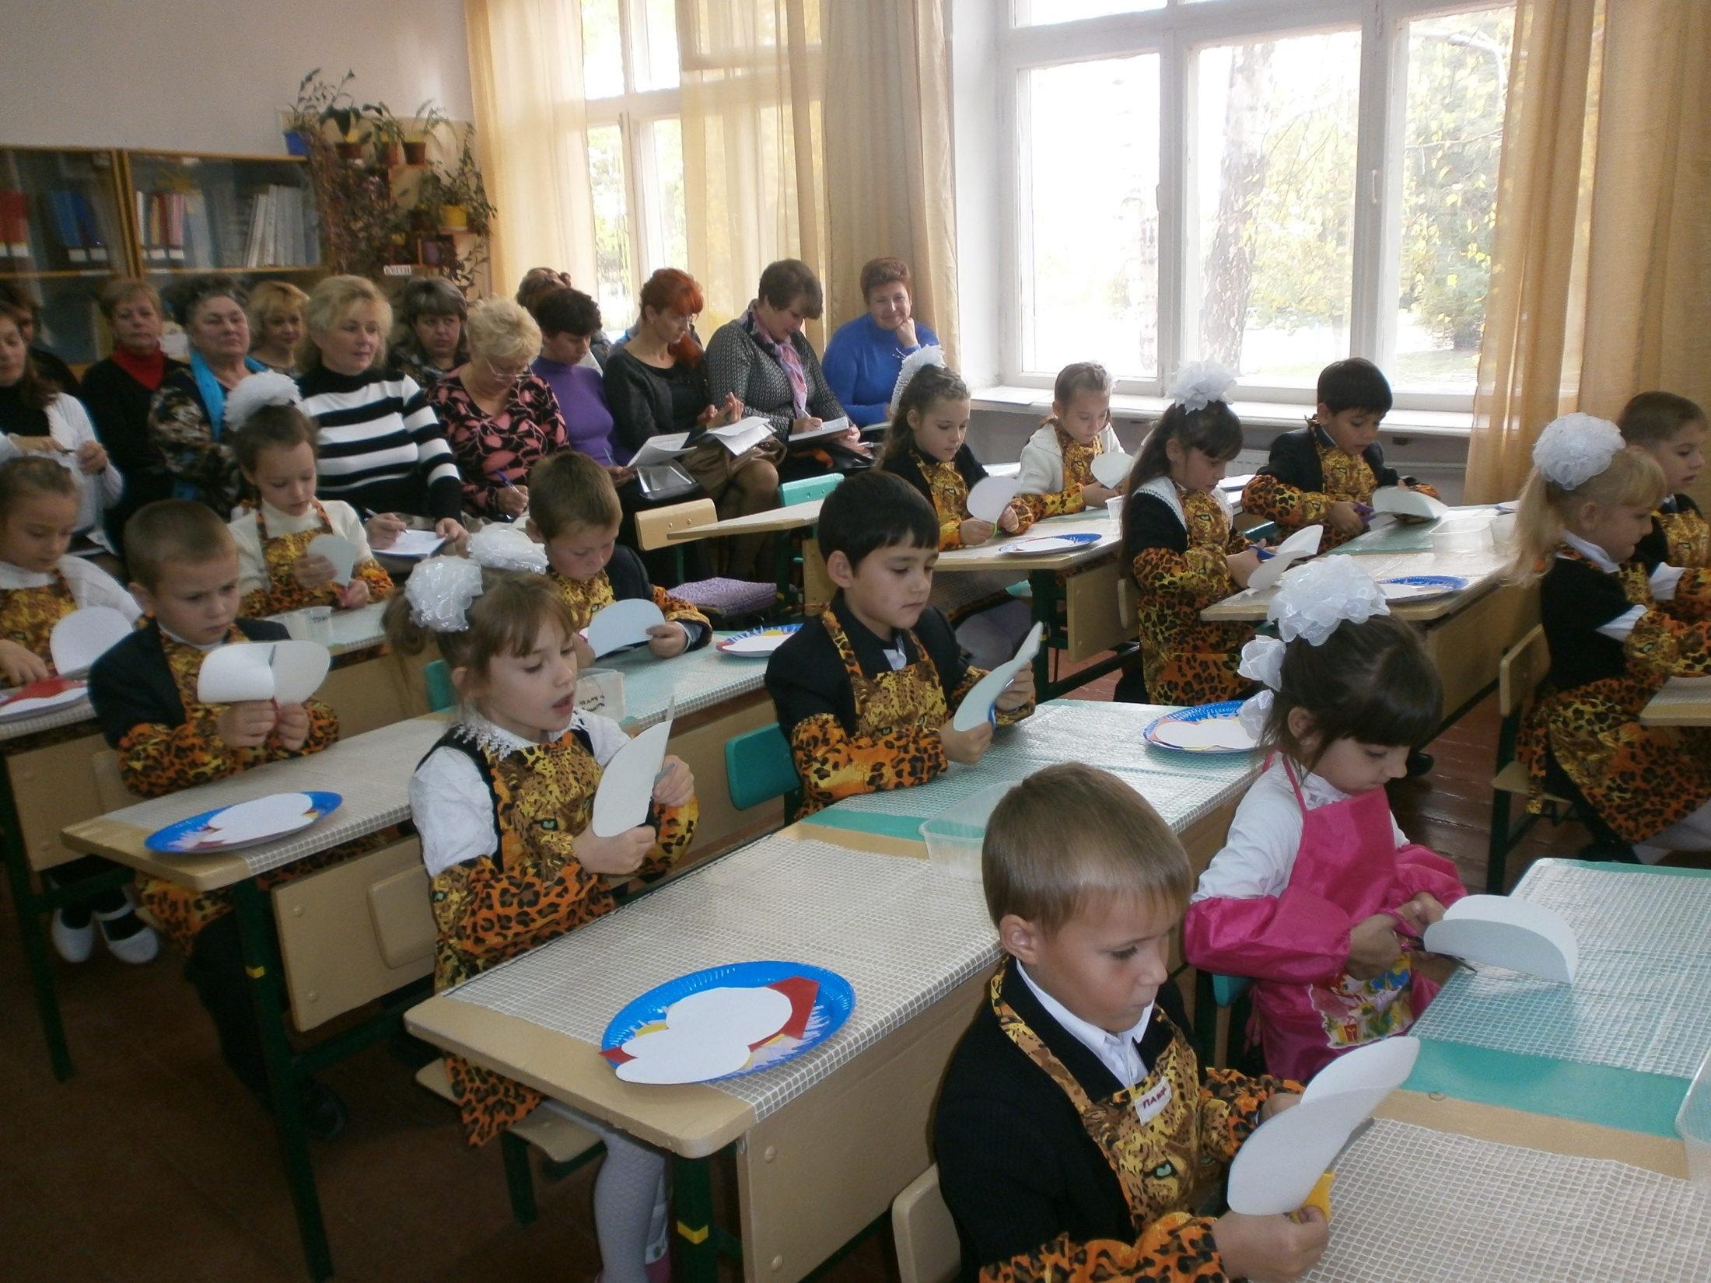

Slide 10
Сидалиева Сайде Серверовна
Учитель начальных классов
Стаж работы- 4 года
Тема самообразования
«Активизация познавательной деятельности младших школьников на уроках обучения грамоте»

Slide 11
